Slide 1
СНЕЖНЫЕ УЗОРЫ
Урок 10

Slide 2
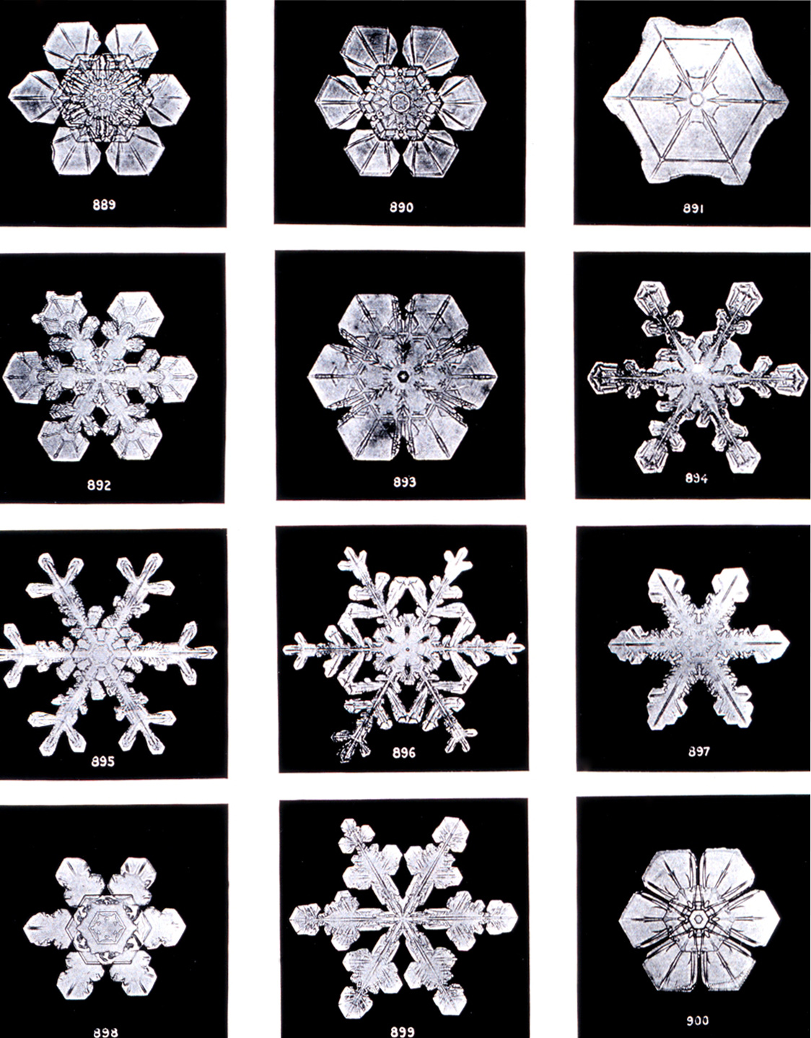
Снежинки на фотографиях

Slide 3
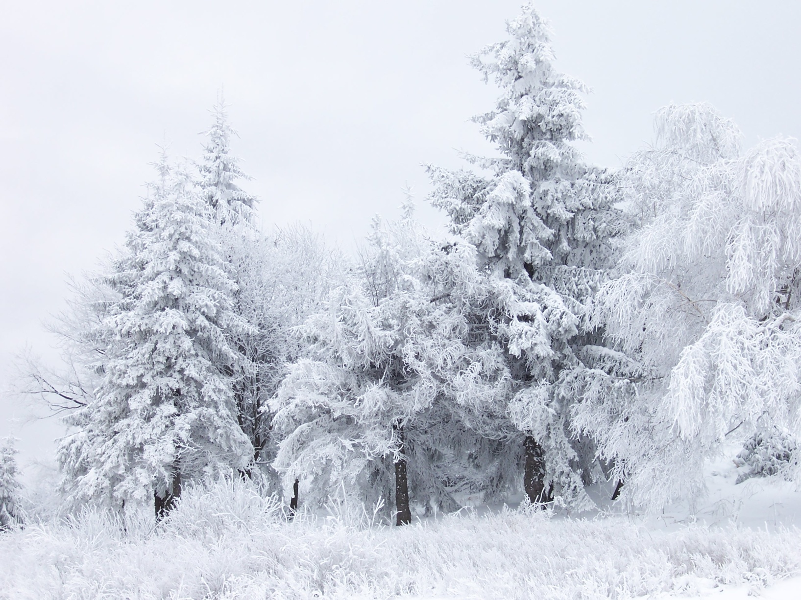
Зимний пейзаж

Slide 4
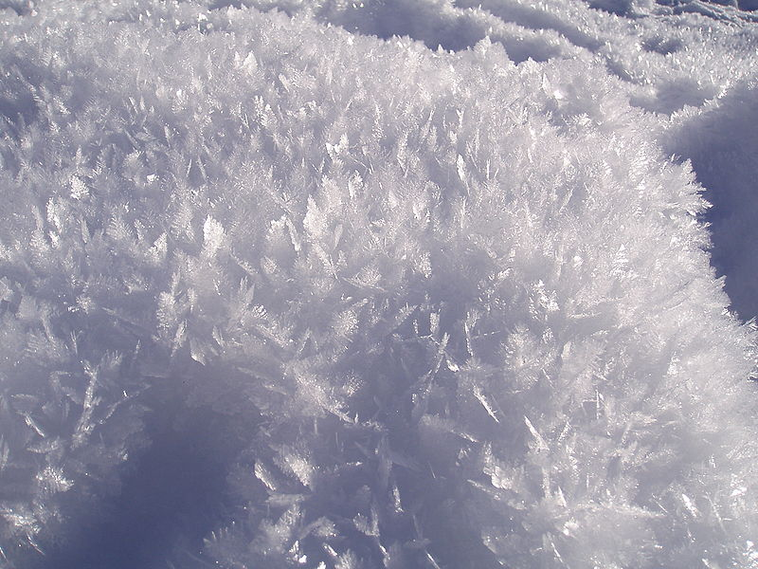
Иней на поверхности снега

Slide 5
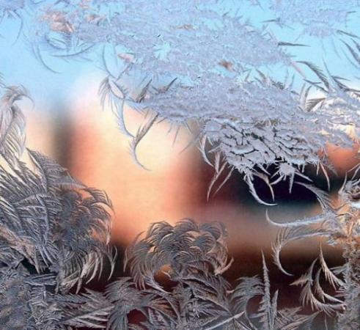
Морозный узор на окне

Slide 6
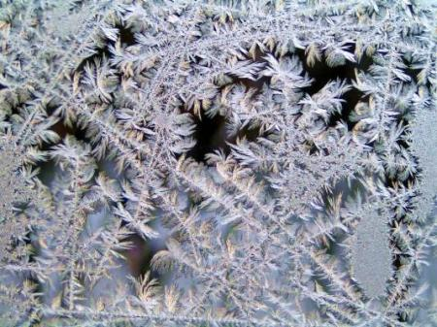
Морозный узор на окне

Slide 7
Интернет-ресурсы:
Слайд 2. – Режим доступа : http://upload.wikimedia.org/wikipedia/commons/c/c2/SnowflakesWilsonBentley.jpg?uselang=ru
Слайд 3. – Режим доступа : http://upload.wikimedia.org/wikipedia/commons/7/72/Snow_Scene_at_Shipka_Pass_1.JPG?uselang=ru
Слайд 4. – Режим доступа : http://upload.wikimedia.org/wikipedia/commons/7/72/Snow_Scene_at_Shipka_Pass_1.JPG?uselang=ru
Слайды 5–6. – Режим доступа : http://imgal.ru/uzor/uzoryi-na-oknah-sochinenie

